Slide 1

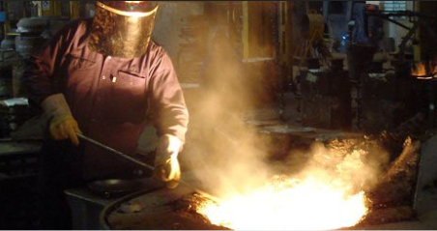
Proceso de Fundición
Clase técnica – Ingeniería Industrial.
Enfoque: análisis de proceso, microestructura y variables críticas.
Ing. Qco. Ventura, Ezequiel

Slide 2
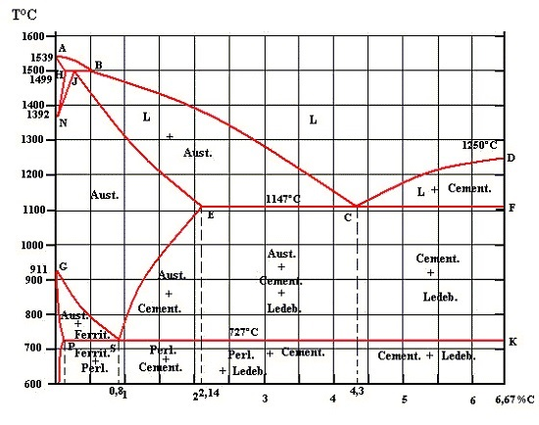
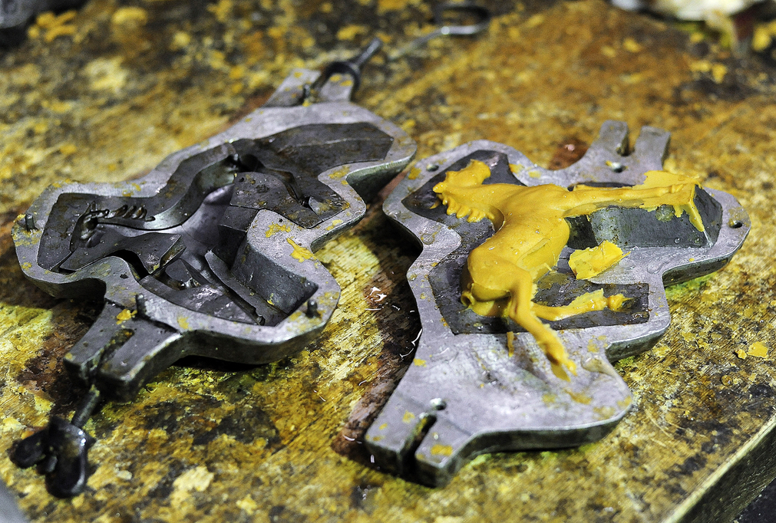
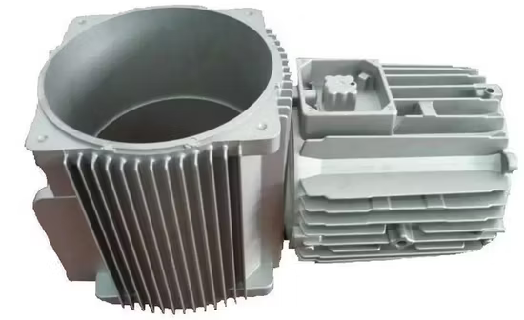
Fundiciones

Slide 3
Fundiciones
No es correcto pensar que las fundiciones son simplemente “aceros con más carbono”.
Son familias de materiales con diferentes rutas de procesamiento, microestructuras y criterios de selección.
El acero destaca por su enorme capacidad de transformación y ajuste de propiedades.
Las fundiciones destacan por aprovechar la solidificación para obtener piezas complejas y propiedades específicas.

Slide 4
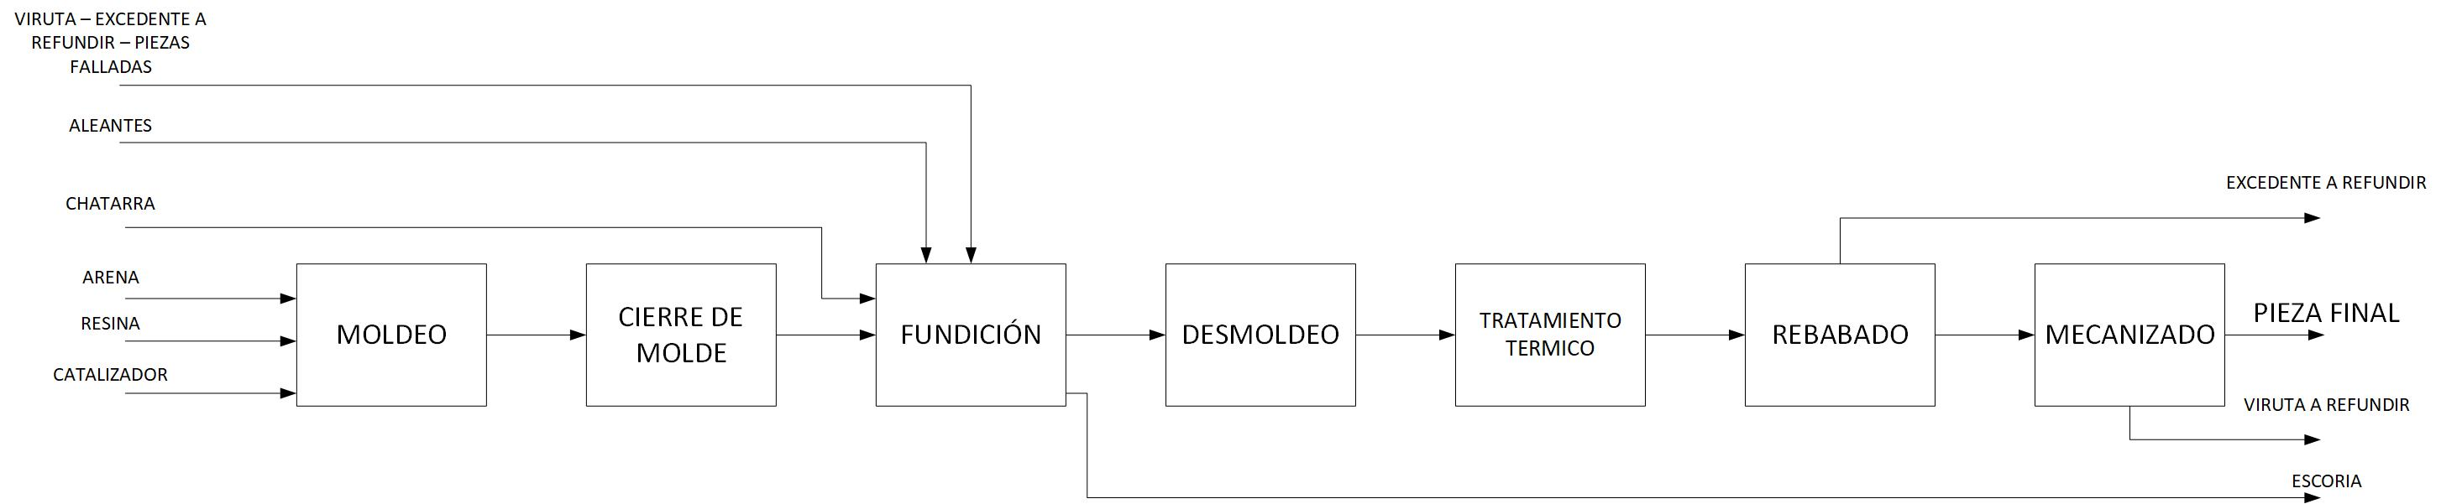
Proceso de fundición
La fundición es un proceso de conformado por solidificación que consiste en introducir metal líquido en una cavidad moldeada para obtener una pieza con geometría definida y propiedades controladas.

Slide 5
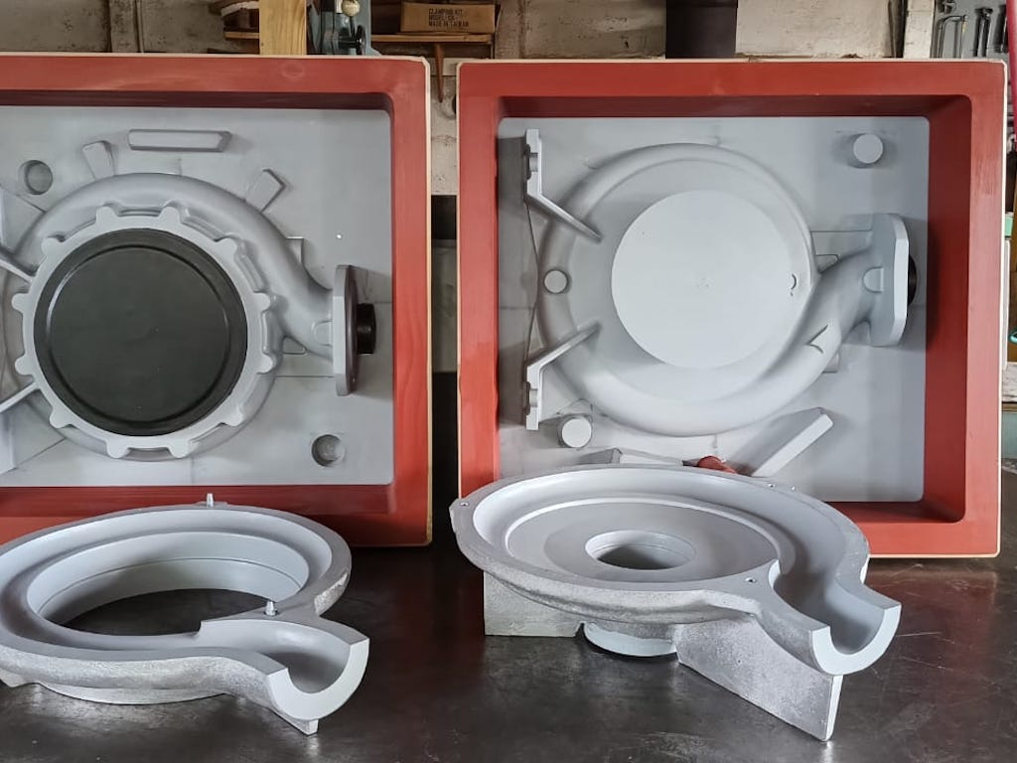
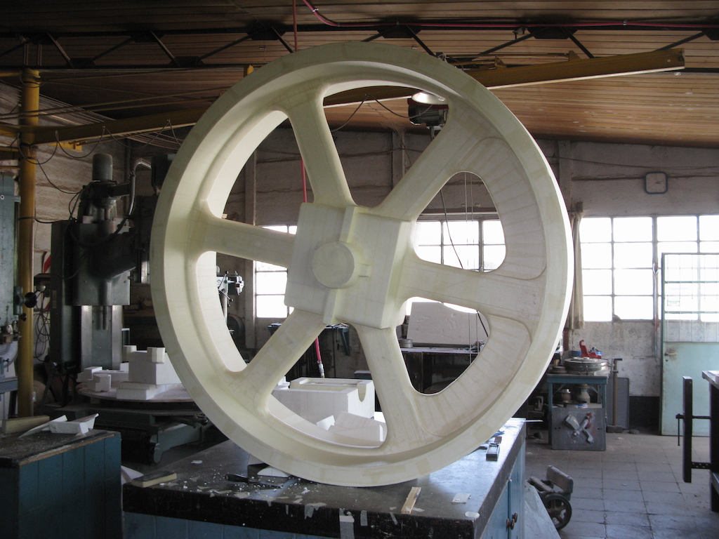
Modelos y contracción
ALUMINIO
POLIESTIRENO
MADERA
Inspección visual.
Control dimensional vs plano. Tomar en cuenta contracción del 1.8 – 2 % para acero y 1.2 -1.6 para hierro.
Control de caja de noyos y estado del modelo.
Verificación de codificación del modelo (interno y del cliente).
Relación: pieza fundida aprox.= 12 *peso modelo de madera
Relación: pieza fundida aprox.= 3 *peso modelo de aluminio

Slide 6
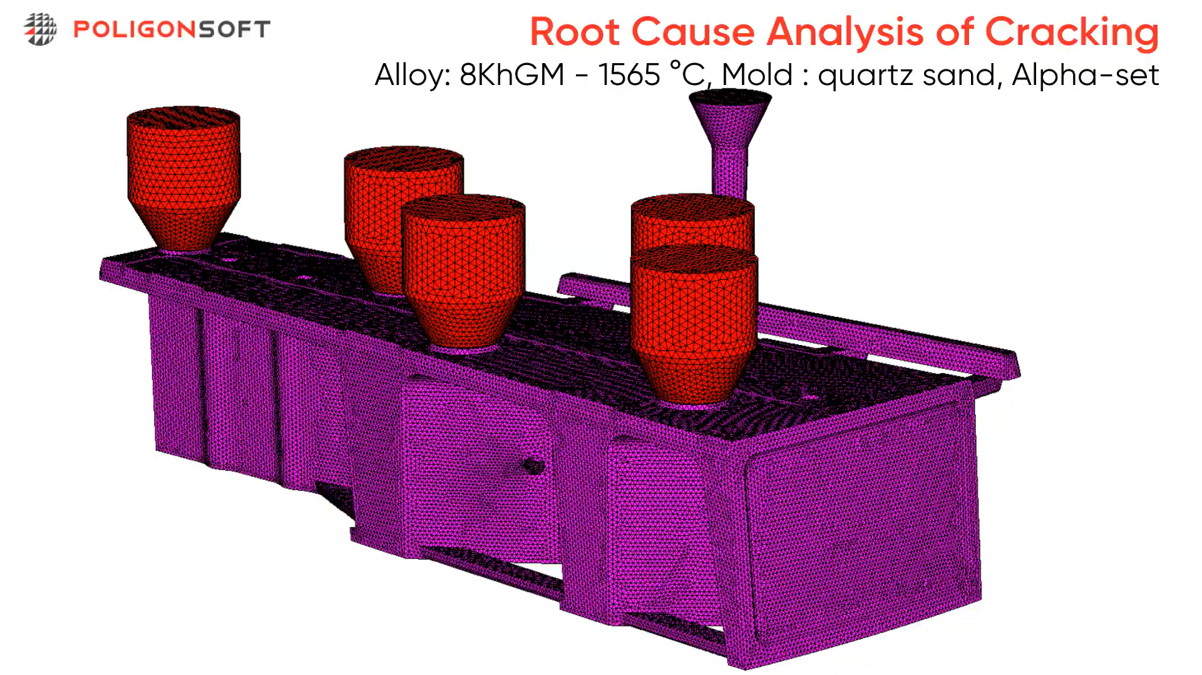
Simulación en fundición
La simulación transforma el proceso de fundición de prueba y error en ingeniería predictiva
Simulación de solidificación
Contracción volumétrica.
Formación de puntos calientes.
Tensiones internas.
Predicción de porosidad y rechupes.
Simulación de llenado
Trayectoria del metal líquido.
Velocidad de flujo.
Formación de turbulencias.
Atrapamiento de aire y porosidad

Slide 7
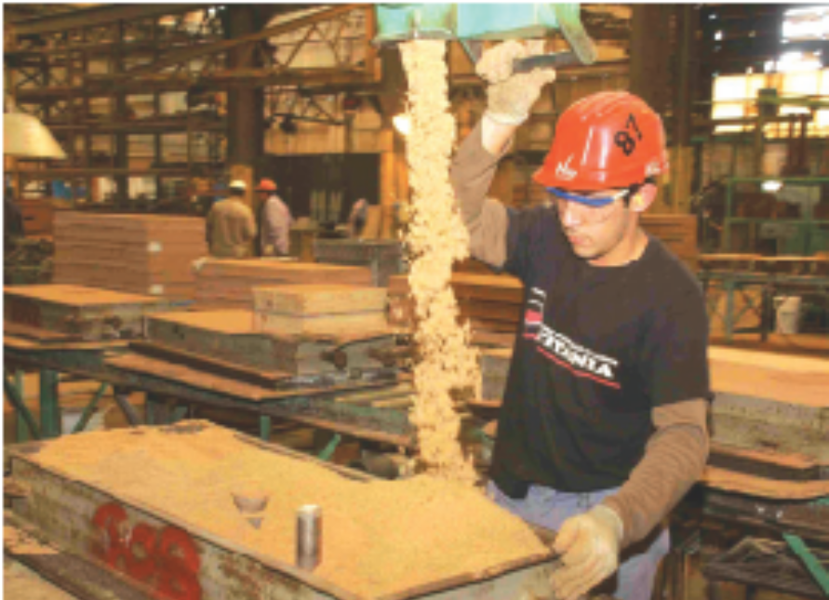
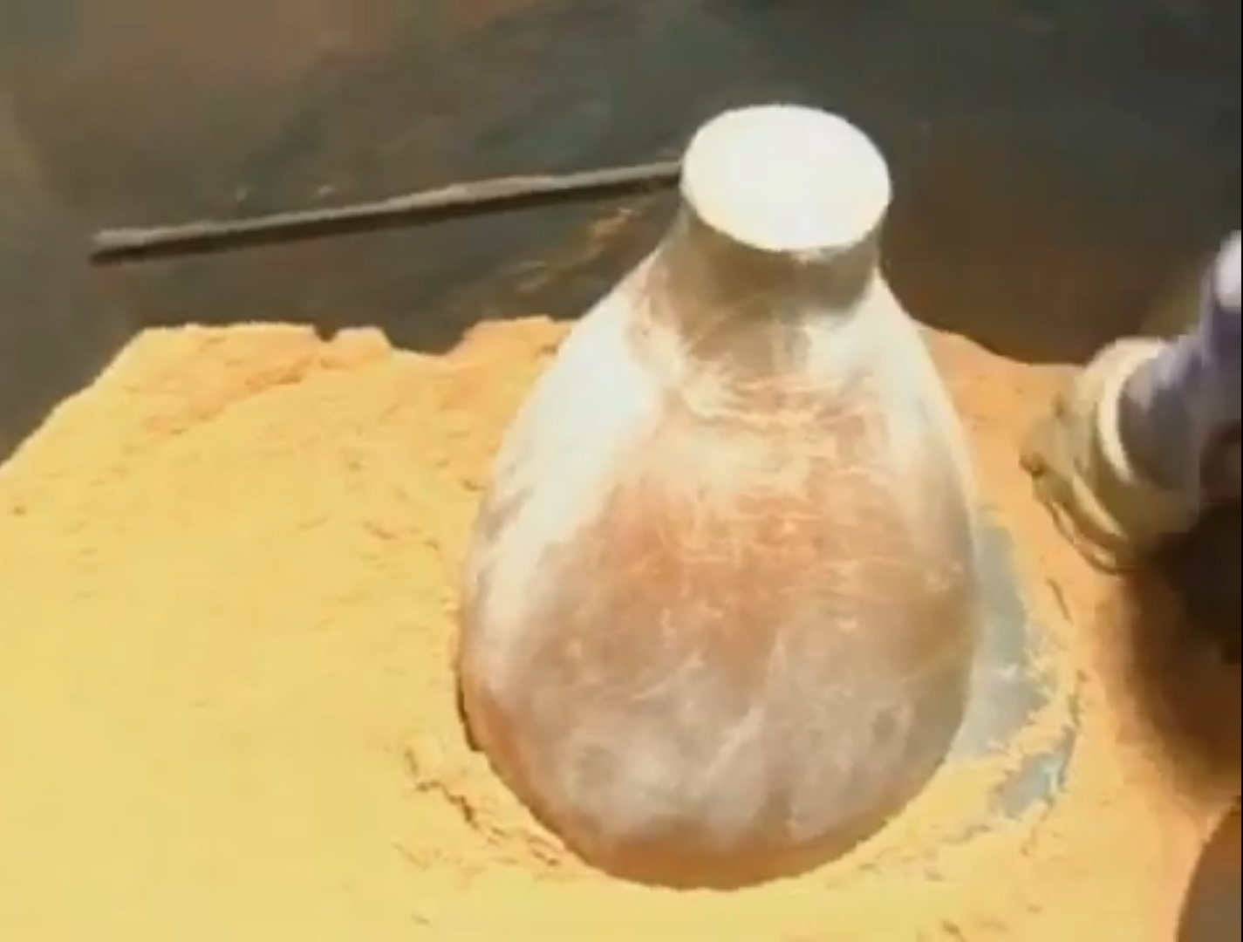
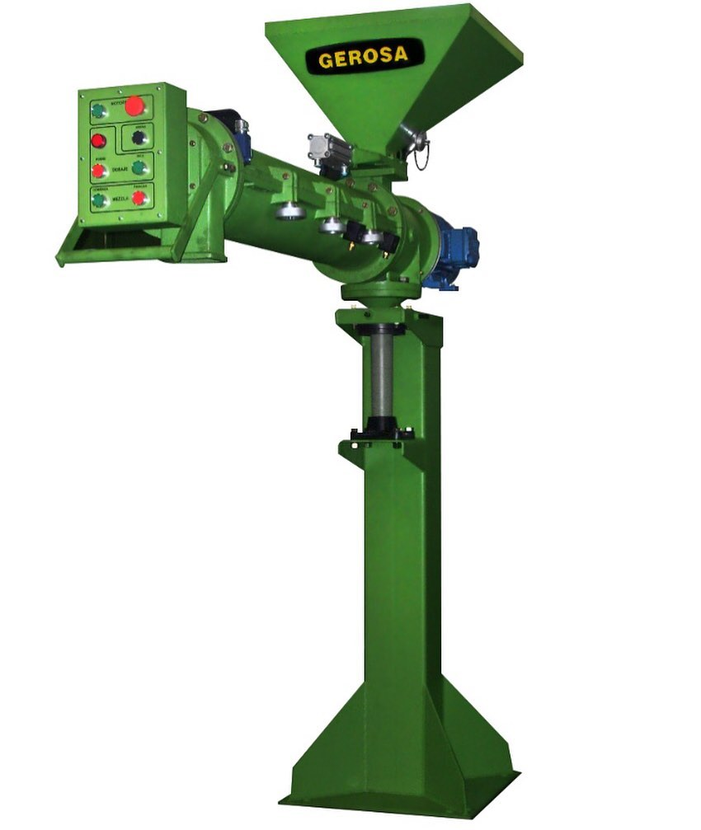
Moldeo
Controles:
  Granulométrico (Malla 70-100 corresponde al 70%).
  Relación Resina fenolica/Arena (1,5 -2 %)y Catalizador/Resina fenolica (25-28%).
  Ensayo de tracción (N/cm2).
  Temperatura de la arena y temperatura ambiente

Slide 8
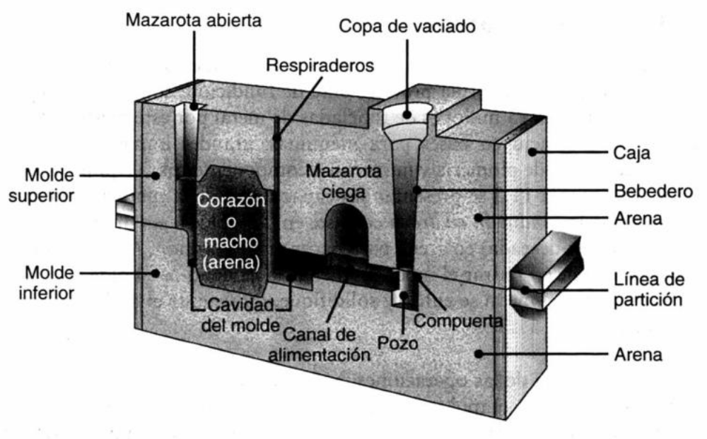
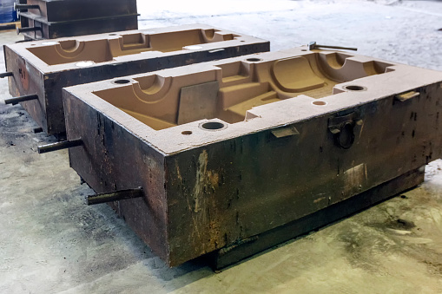
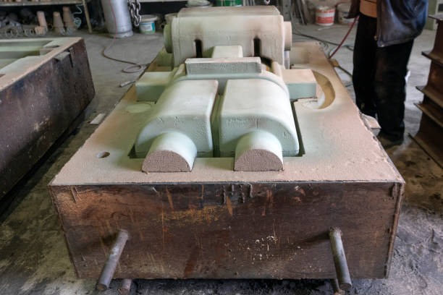
Cierre de molde
Eliminación de imperfecciones de conformado.
Control de noyos, venteos, canales de colada y portadas.
Pintado y flameado de interior de cajas.
Control de calidad de pintado.
Revisión de cierre de caja.

Slide 9
Cierre de molde
Elemento | Función
Copa de vaciado | Recibe el metal líquido desde la cuchara
Bebedero | Conduce el metal hacia el sistema de alimentación
Pozo | Disminuye la velocidad del metal. Reduce erosión de arena y turbulencia
Canal de alimentación | Controla el flujo de llenado y distribuye el metal.
Compuerta | Regula el ingreso del metal a la pieza y evita turbulencias y defectos internos
Montante (Mazarota) | Alimenta metal durante la contracción, previene rechupes y cavidades
Respiraderos | Permite salida de gases y vapor evitando sopladuras y porosidad
Cavidad del molde | Define geometría y dimensiones de la pieza fundida.
Noyo de arena | Permite geometrías internas complejas
Arena de moldeo | Material refractario que contiene el metal. Debe resistir temperatura y evacuar gases
Caja de moldeo | Contener y soportar la arena
Línea de partición | Separar molde superior e inferior. Facilita armado y extracción del modelo
Molde superior (Sobre) | Aloja respiraderos y montantes
Molde inferior (Bajo) | Contiene canales y base de la pieza

Slide 10
Fundición con hornos de inducción
Funcionan al pasar una corriente alterna a través de una bobina de tubo de cobre, creando un campo magnético. Cuando se coloca metal dentro de la bobina, el campo magnético induce corrientes eléctricas, o corrientes de Foucault, dentro del metal.
Mezclado toroidal (de las paredes al centro)
Se considera mezclado perfecto (similar a un reactor tanque agitado)
Potencia de salida hasta 10.000 kW

Slide 11
Fundición de Hierro
Tipo de fundición | Temperatura de fusión aproximada | Temperatura típica de colada
Fundición Gris | 1150 – 1250 °C | 1350 – 1450 °C
Fundición Blanca | 1200 – 1300 °C | 1400 – 1500 °C
Fundición Nodular | 1150 – 1250 °C | 1400 – 1480 °C

Slide 12
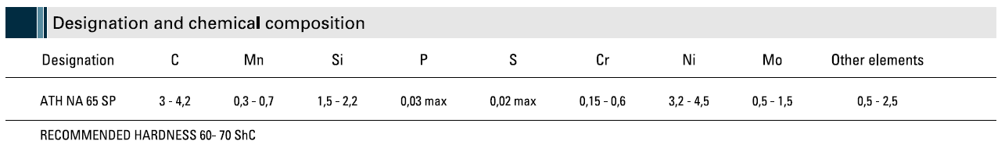
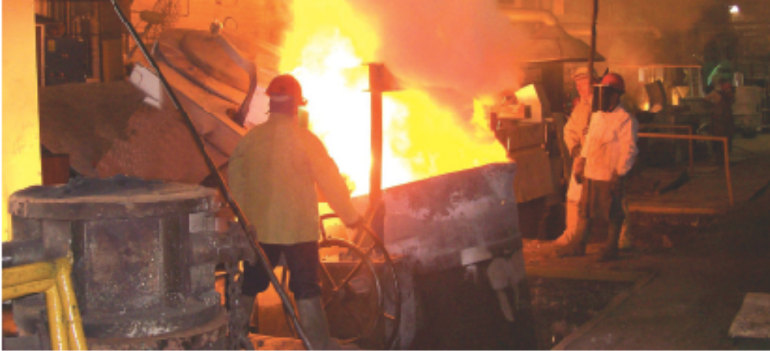
Carga metalica
Control visual de chatarra y piezas defectuosas.
Balance de materia.
Relevamiento de composición química, ensayo por espectrometría.

Slide 13
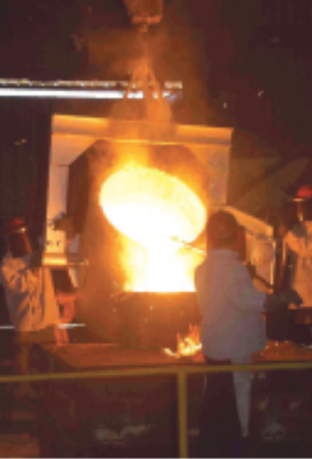
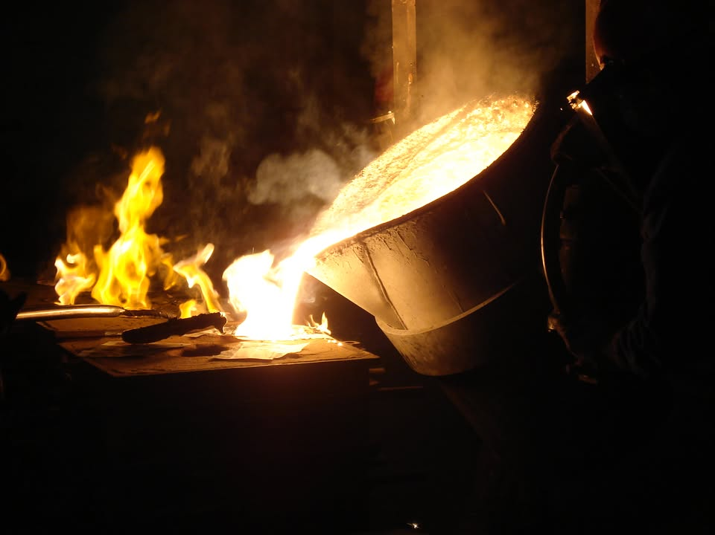
Colado
Verificar posicionamiento de las cajas y ajuste de prensas.
Corroborar aplicación de contra pesos (Metalostatica y Metalodinamica).
Controlar temperatura de colado y precalentamiento de la cuchara.
Verificar temperatura final antes de volcar material fundido.
Observar desprendimiento de gases y posibles perdidas de material fundido.
Contar con tocho o lingotera para exceso de material.

Slide 14
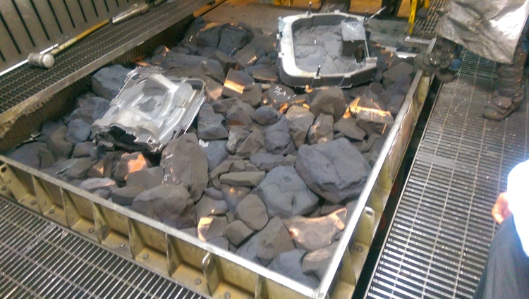
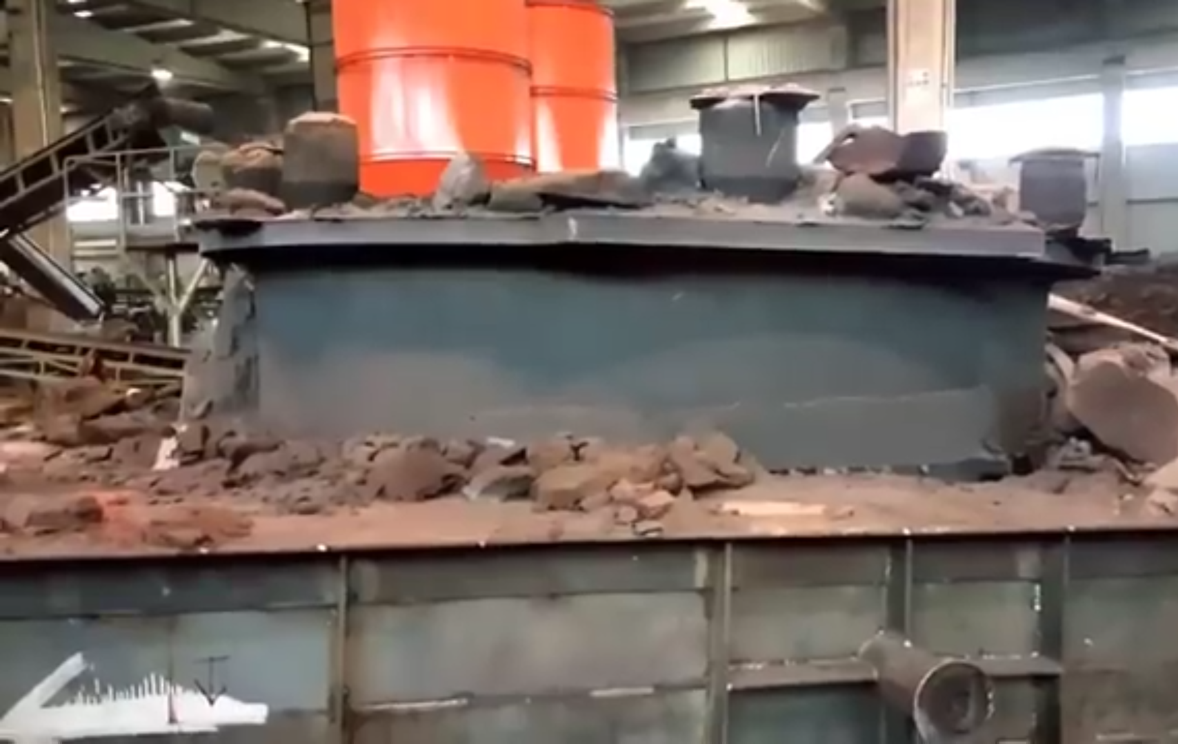
Solidificación y Desmoldeo
Verificar tiempo de residencia de la pieza dentro de la caja de moldeo
No romper la pieza durante el desmoldeo.
Corroborar que no se ha quedado una pieza oculta entre los cascotes de arena.

Slide 15
Tratamientos térmicos
Los tratamientos térmicos en fundiciones modifican la matriz metálica (ferrita, perlita, austenita, martensita) o eliminan tensiones sin alterar sustancialmente la forma, tamaño ni distribución de los nódulos/láminas de grafito (salvo en la maleabilización de la fundición blanca).

Slide 16
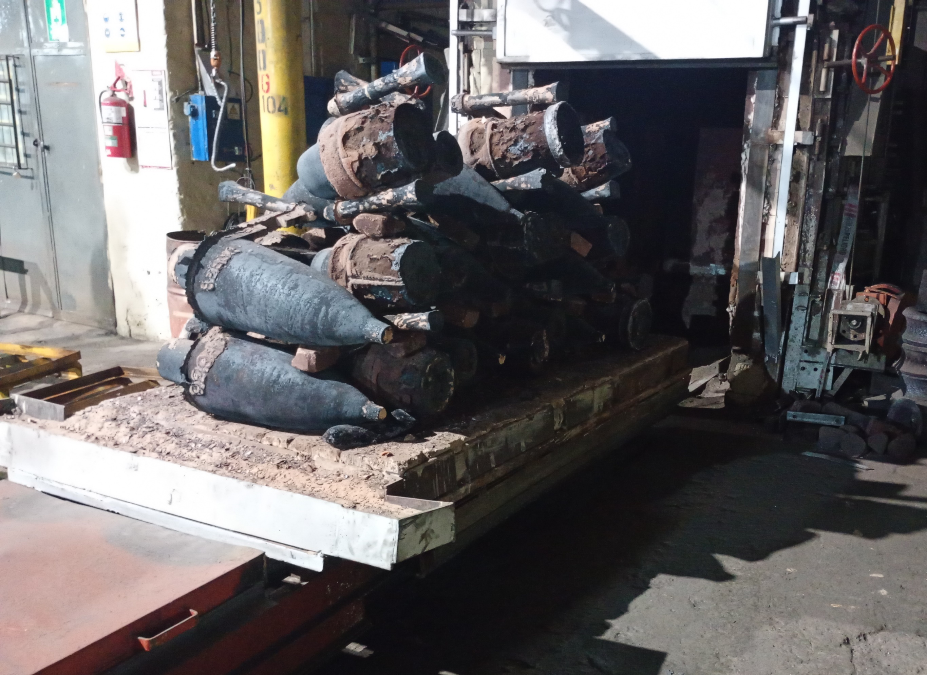
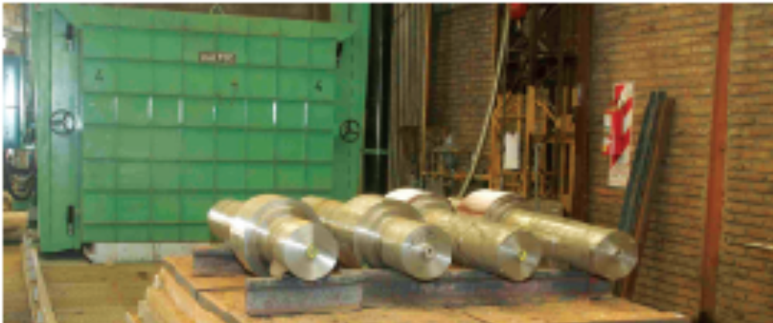
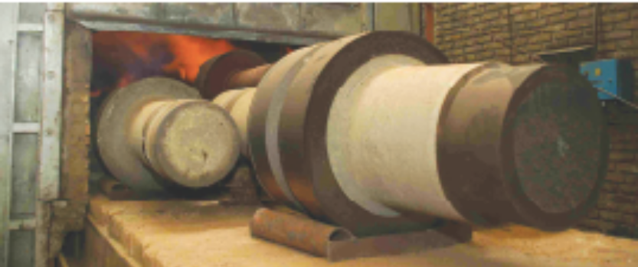
Tratamientos térmicos
Revenido: hasta 260°C trepada 50°C* Hr + T. de Mantenimiento. Objetivo: estabilizar martensita disminuir la fragilidad
Normalizado: hasta 880 °C 70°C*hr + T. de Mantenimiento. Objetivo: llevar al acero a zona austenítica y enfriar con aire para refinar granos de perlita y ferrita. Mejorar maquinabilidad.
Distensionado: hasta 600°C trepada 30°C* Hr + T. de Mantenimiento. Relajar tensiones residuales y mejorar el mecanizado.
Recocido: hasta 900°C trepada 70°C* Hr + T. de Mantenimiento. Objetivo: disminuir dureza y mejorar mecanizado.
Oxidación: a 900°C + T. de Mantenimiento. Objetivo: formar capa de oxido superficial
T. de Mantenimiento = 1 Hr. * pulgada tomando la pieza de mayor diámetro

Slide 17
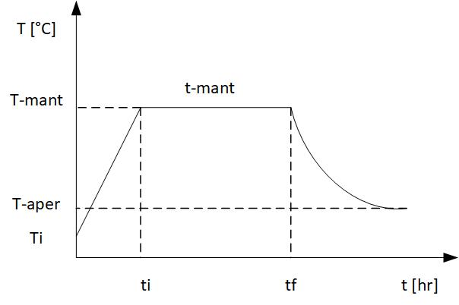
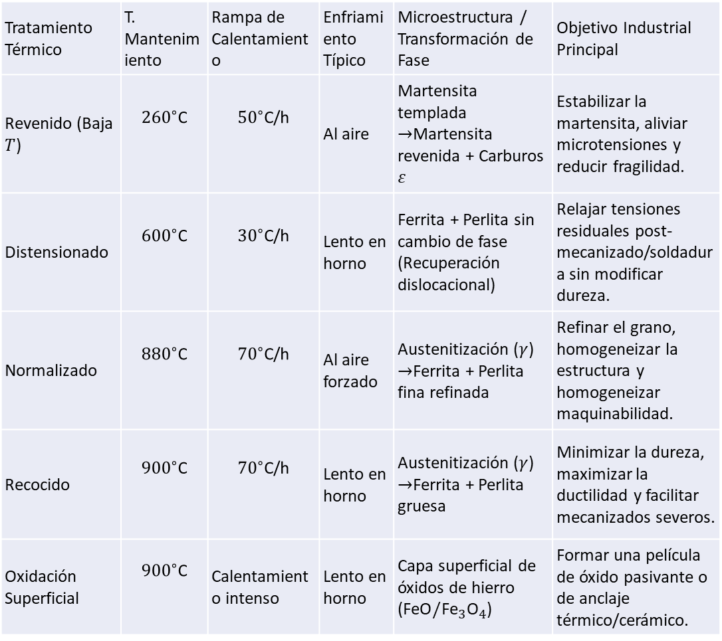
Tratamientos térmicos
Tratamiento Térmico | T. Mantenimiento | Rampa de Calentamiento | Enfriamiento Típico | Microestructura / Transformación de Fase | Objetivo Industrial Principal
Revenido (Baja $T$) | $${260}^{∘}\text{C}$$ | $${50}^{∘}\text{C/h}$$ | Al aire | Martensita templada $→$Martensita revenida + Carburos $ε$ | Estabilizar la martensita, aliviar microtensiones y reducir fragilidad.
Distensionado | $${600}^{∘}\text{C}$$ | $${30}^{∘}\text{C/h}$$ | Lento en horno | Ferrita + Perlita sin cambio de fase (Recuperación dislocacional) | Relajar tensiones residuales post-mecanizado/soldadura sin modificar dureza.
Normalizado | $${880}^{∘}\text{C}$$ | $${70}^{∘}\text{C/h}$$ | Al aire forzado | Austenitización ($γ$) $→$Ferrita + Perlita fina refinada | Refinar el grano, homogeneizar la estructura y homogeneizar maquinabilidad.
Recocido | $${900}^{∘}\text{C}$$ | $${70}^{∘}\text{C/h}$$ | Lento en horno | Austenitización ($γ$) $→$Ferrita + Perlita gruesa | Minimizar la dureza, maximizar la ductilidad y facilitar mecanizados severos.
Oxidación Superficial | $${900}^{∘}\text{C}$$ | Calentamiento intenso | Lento en horno | Capa superficial de óxidos de hierro ($\text{FeO}/{\text{Fe}}_{3}{\text{O}}_{4}$) | Formar una película de óxido pasivante o de anclaje térmico/cerámico.
T. de Mantenimiento = 1 Hr. * pulgada tomando la pieza de mayor diámetro

Slide 18
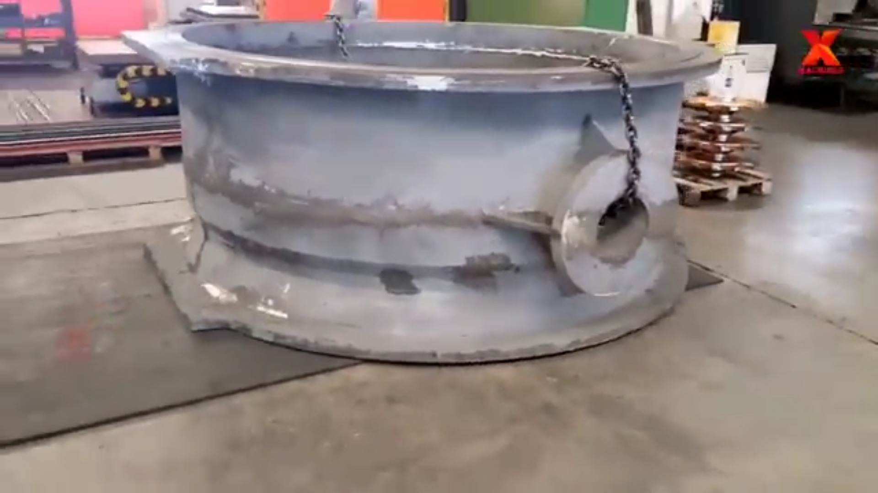
Rebabado
Precaución de no cortar partes de la pieza.
Recolectar montantes, canales de colada y respiraderos para refundir.
No rebabar fuera de especificaciones de plano.

Slide 19
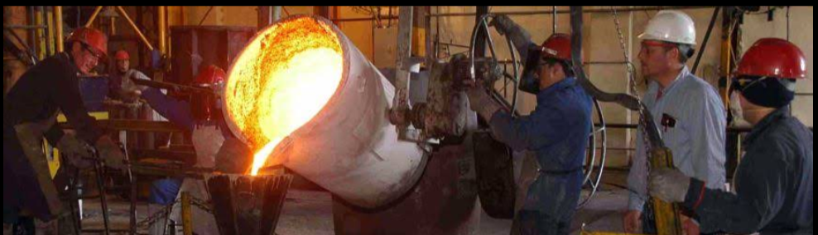
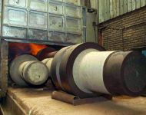
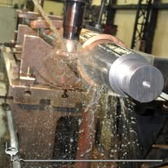
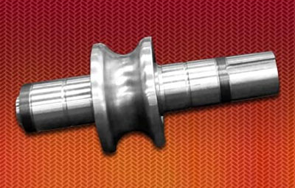
Mecanizado
La viruta generada por mecanizado se re inserta en el proceso como material para fundición

Slide 20

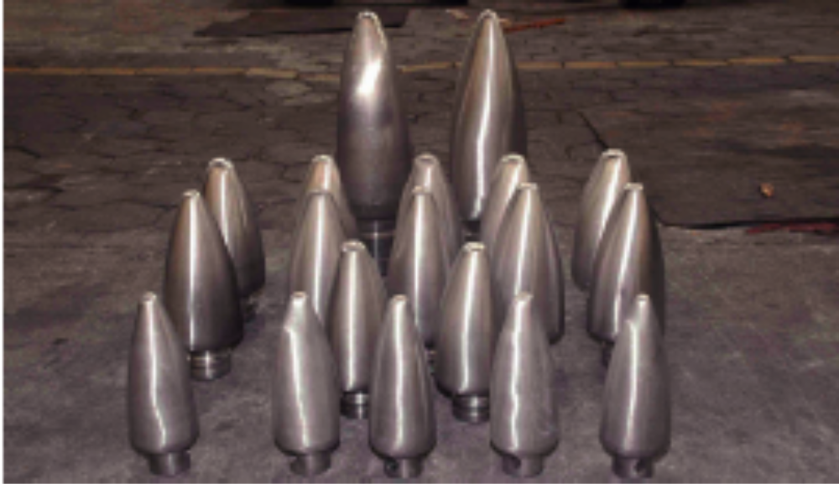
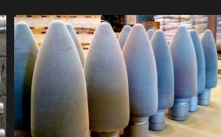
Tratamiento térmico post-mecanizado

Slide 21
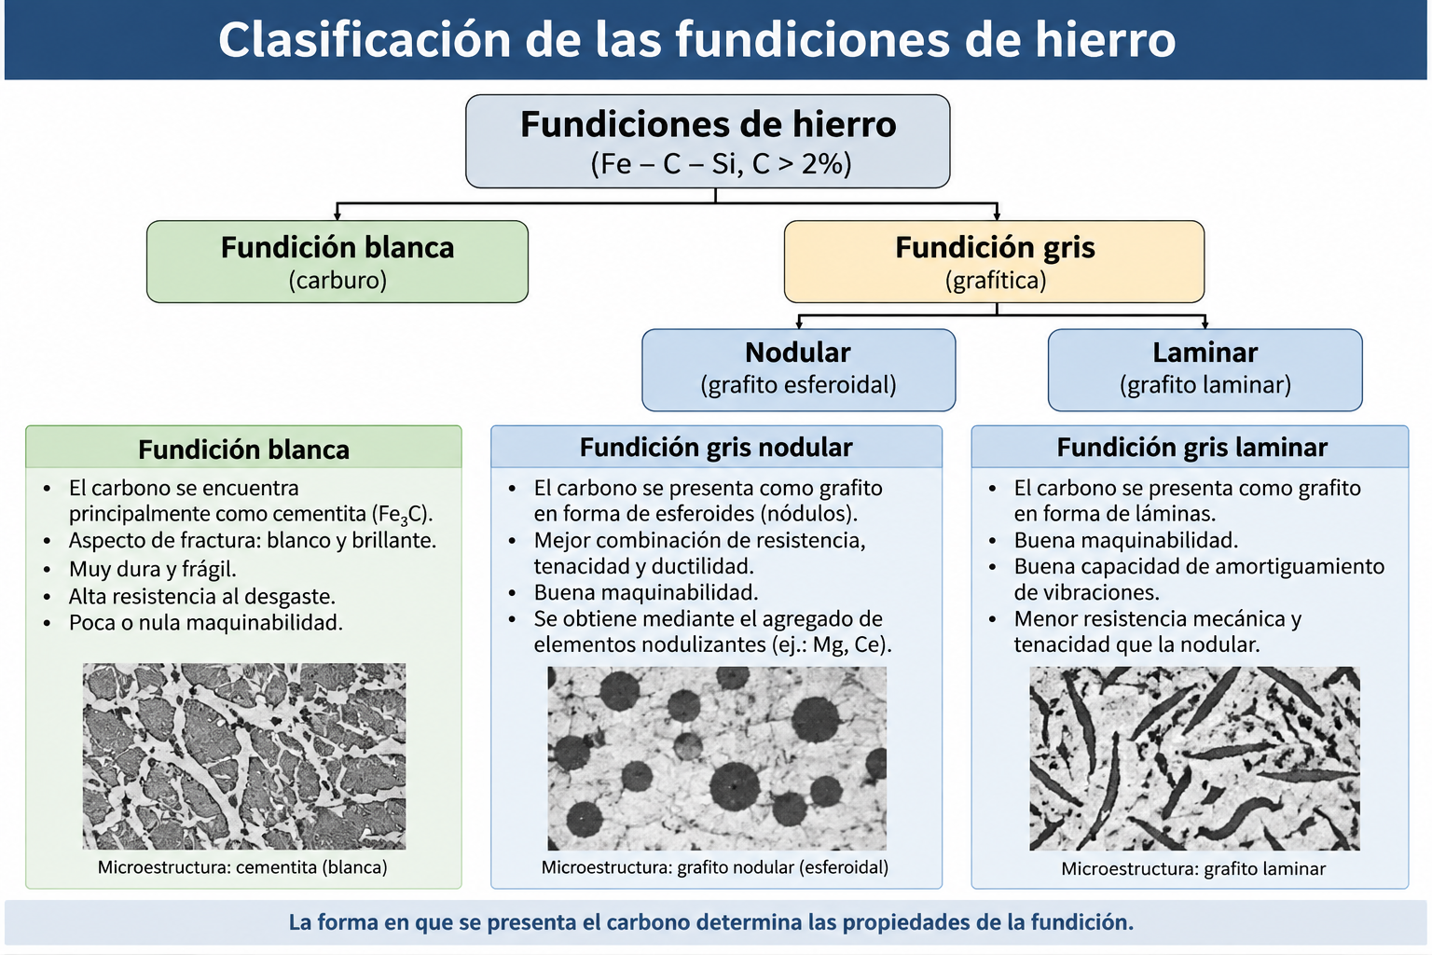

Slide 22
Fundición de Hierro
Componente | Fundición Gris | Fundición Blanca | Fundición Nodular
Carbono (C) | 2,5 – 4,0 % | 2,0 – 3,6 % | 3,2 – 4,0 %
Silicio (Si) | 1,8 – 3,0 % | 0,5 – 1,5 % | 1,5– 3,0 %
Manganeso (Mn) | 0,5 – 1,0 % | 0,2 – 0,8 % | 0,1 – 0,5 %
Fósforo (P) | 0,05 – 0,3 % | < 0,2 % | < 0,03 %
Azufre (S) | 0,02 – 0,12 % | 0,02 – 0,08 % | < 0,02 %
Magnesio (Mg) | — | — | 0,03 – 0,06 %
Elemento | Función metalúrgica | Si está por debajo del límite | Si está por encima del límite
Silicio (Si) | Favorece grafitización y reduce cementita | Formación de cementita y estructuras duras | Exceso de grafito, baja resistencia mecánica
Manganeso (Mn) | Aumenta dureza y favorece perlita | Baja resistencia y menor dureza | Exceso de cementita y fragilidad
Fósforo (P) | Mejora fluidez del metal líquido | Menor capacidad de llenado en piezas finas | Fragilidad elevada, especialmente en frío
Azufre (S) (impureza) | Influye en formación de sulfuros y calidad metalúrgica | Puede afectar nucleación y estabilidad | Fragilidad, defectos y mala nodularización
Magnesio (Mg) (nodular) | Produce grafito esferoidal | Grafito irregular o laminar | Exceso de escoria, turbulencia y porosidad

Slide 23
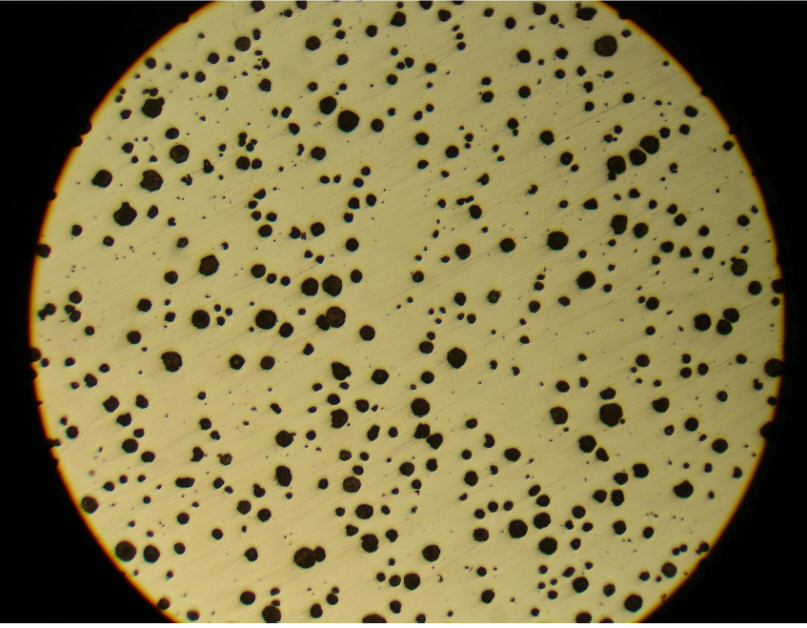
Proceso de nodulización
La nodulización es un tratamiento realizado al hierro fundido líquido donde se agrega una pequeña cantidad de Mg antes de volcar el material fundido en el molde. El Mg transformar el grafito laminar en grafito esferoidal y durante la nodulización parte del Mg se pierde por evaporación.

Slide 24
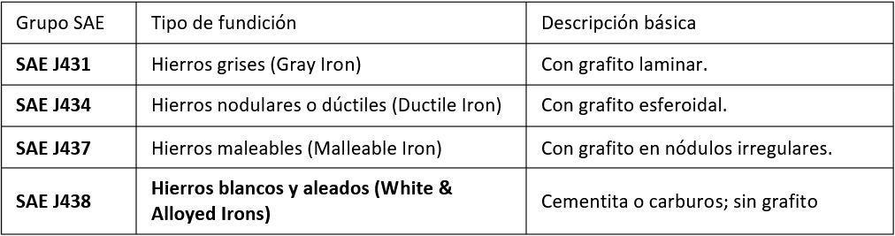
Clasificación según SAE y AISI
AISI
Serie F-800 Fundiciones.
Grupo F-810 Fundiciones grises.
Grupo F-830 Fundiciones maleables.
Grupo F-840 Fundiciones maleables
perlíticas.
Grupo F-860 Fundiciones nodulares.
Grupo F-870 Fundiciones especiales.

